Slide 1
CALIDAD DE VIDA, MEDIO AMBIENTE Y HÁBITOS DE RECICLAJE
Vitoria-Gasteiz, 22 y 23 de Noviembre de 2023
COMPOSTAJE COMUNITARIO EN LA CUADRILLA DE GORBEIALDEA
AUZO KONPOSTAJEA GORBEIALDEKO KUADRILLAN
Jon Toña
Ténico de medio ambiente de la Cuadrilla de Gorbeialdea

Slide 2
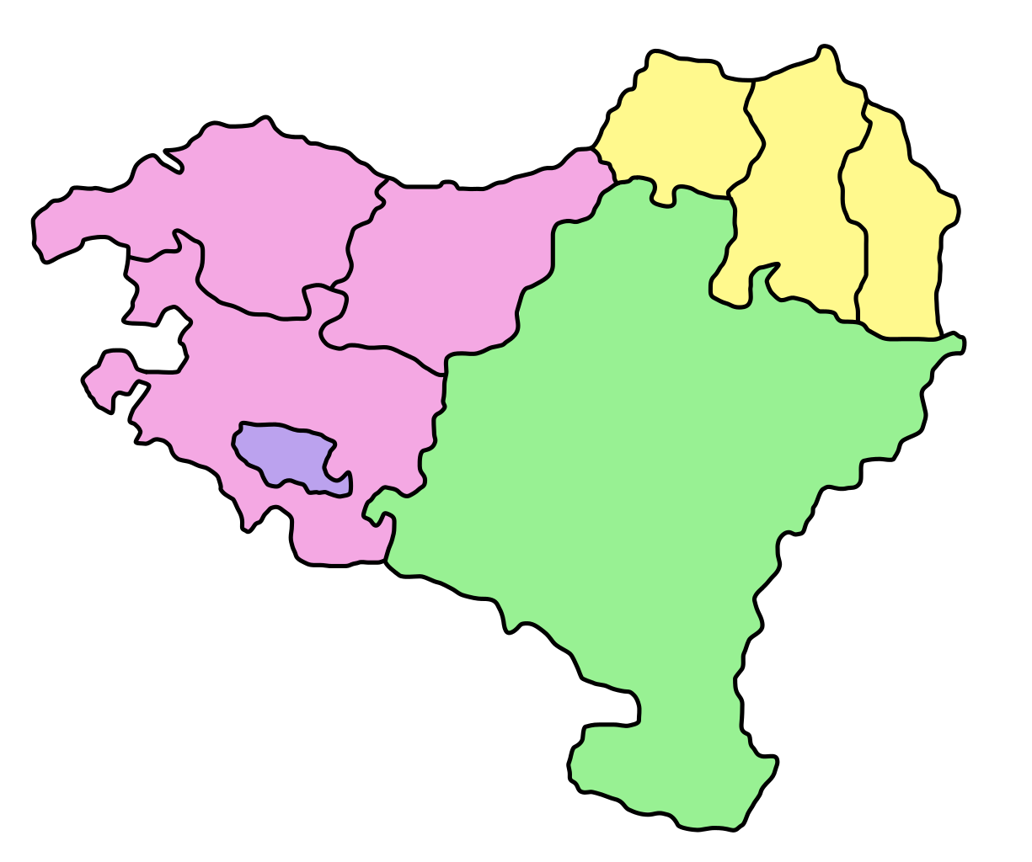
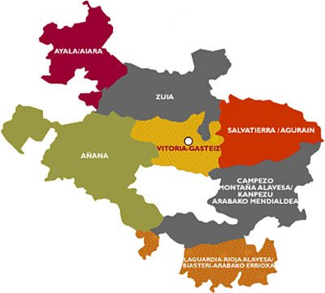
T.H de ARABA
CUADRILLA GORBEIALDEA
6 Municipios
70 núcleos de población
53 concejos (entidades locales)
CONTEXTO Y SITUACIÓN
Población: 10.000 hab. aprox
Superficie: 494 Km²
Entorno natural
Parque Natural Gorbeia
Limite con Bizkaia y Gipuzkoa

Slide 3
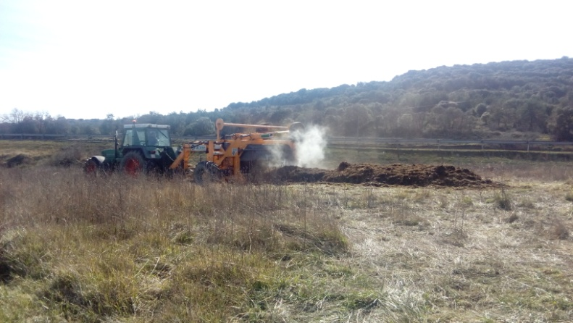
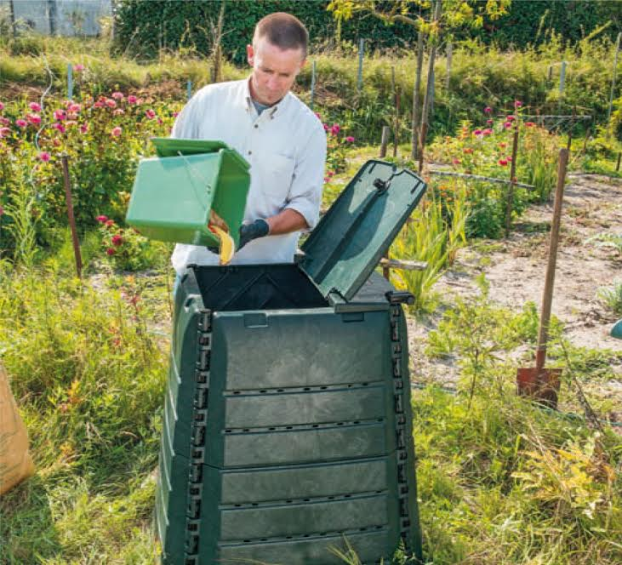
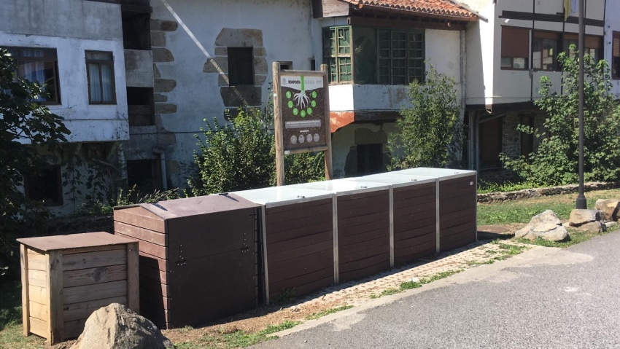
APUESTA POR UN MODELO DESCENTRALIZADO
Gestión directa por parte de Aytos: RESIDUO ORGÁNICO
NOLA?
3. EXPERIENCIA PILOTO AGROCOMPOSTAJE
1. COMPOSTAJE DOMÉSTICO / INDIVIDUAL
2. PROYECTOS DE COMPOSTAJE COMUNITARIO

Slide 4
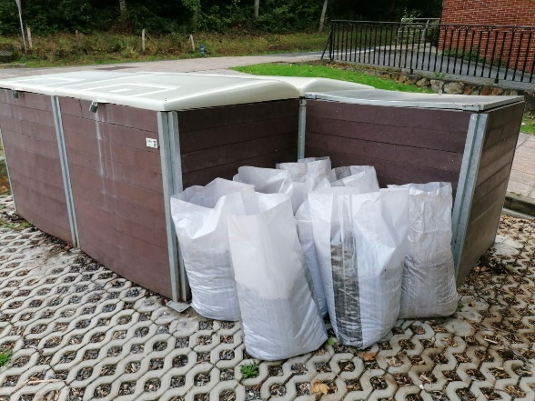
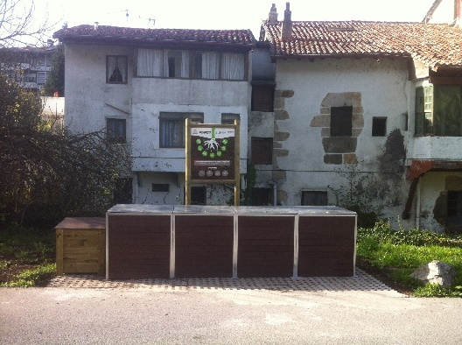
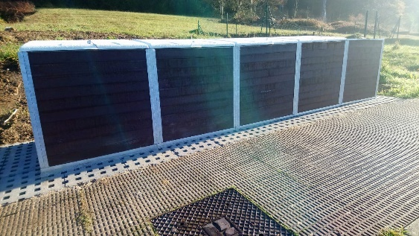
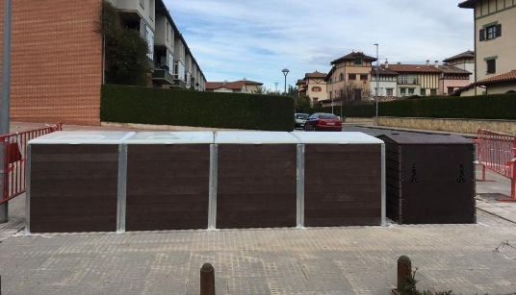
Auzo konpostaje guneak Gorbeialdean
Aramaio
Osteta kalea
36 familia erabiltzaile
Aita Gabirel kalea
34 familia erabiltzaile
Zuia
Biguillano kalea
31 familia erabiltzaile
San Martin kalea
21 familia erabiltzaile

Slide 5
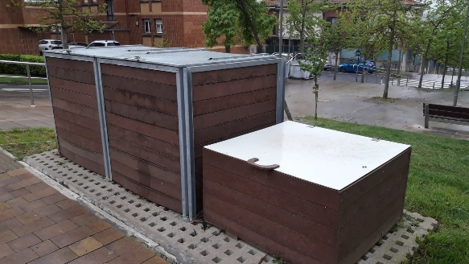
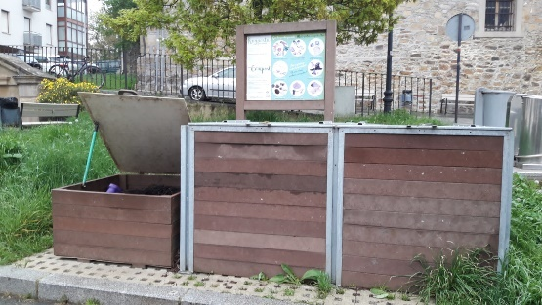
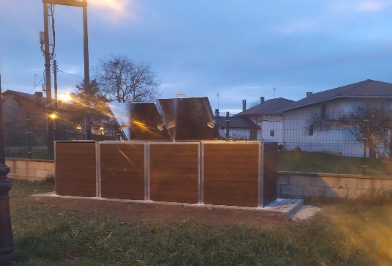
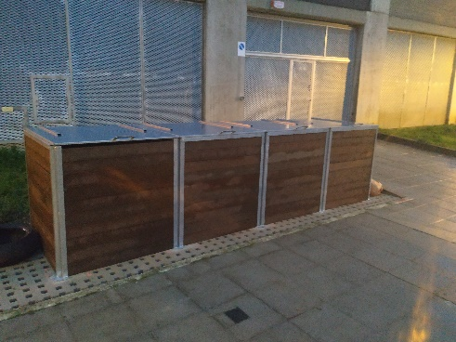
Legutio
Basatxi kalea
25 familia erabiltzaile
Elixoste kalea
28 familia erabiltzaile
Luberi kalea
12 familia erabiltzaile
Urrunaga
11 familia erabiltzaile

Slide 6
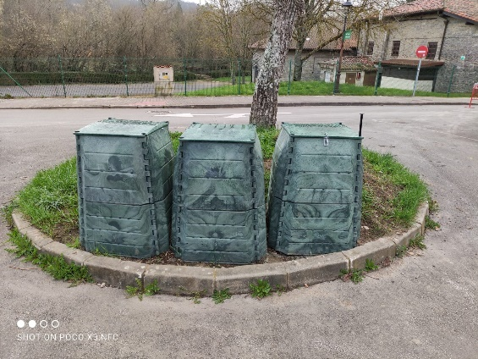
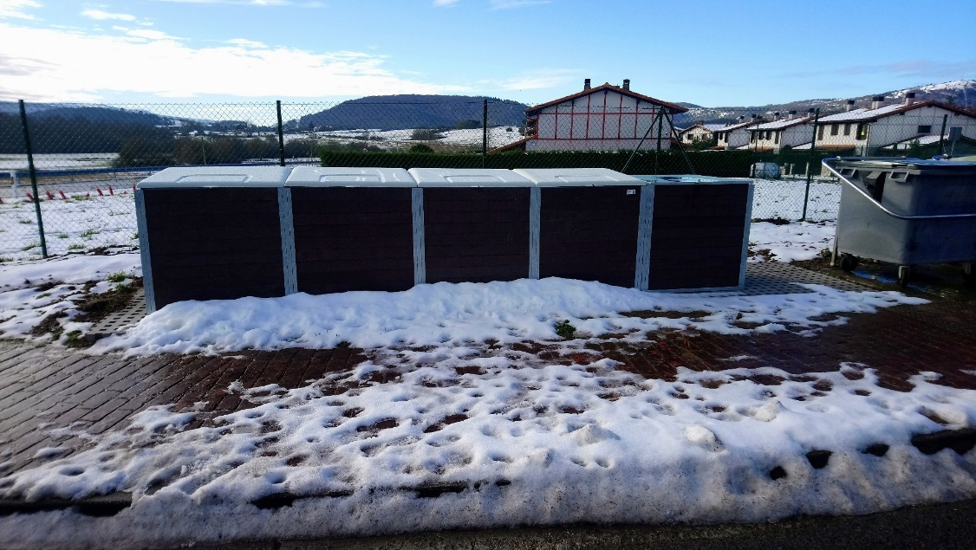
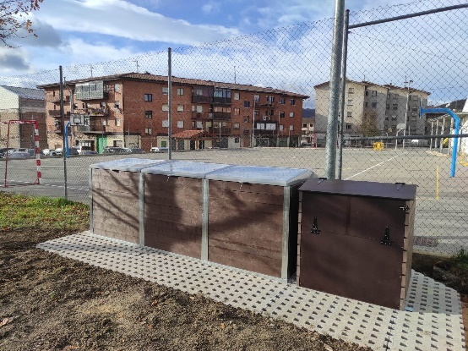
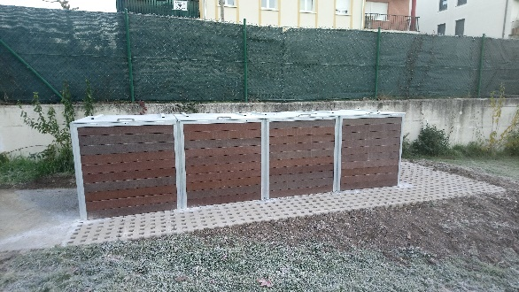
Urkabustaiz
Askarrio kalea
26 familia erabiltzaile
Alde zaharra
10 familia erabiltzaile
Izarra Herri Eskola
100 menus(día aprox)
Plaza frontón
35 familia erabiltzaile

Slide 7
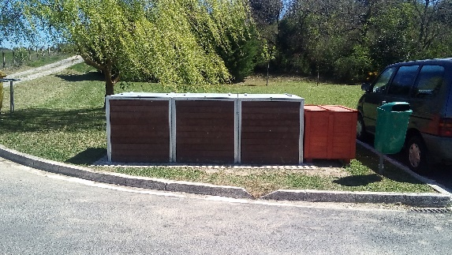
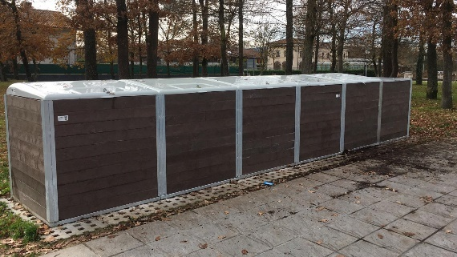
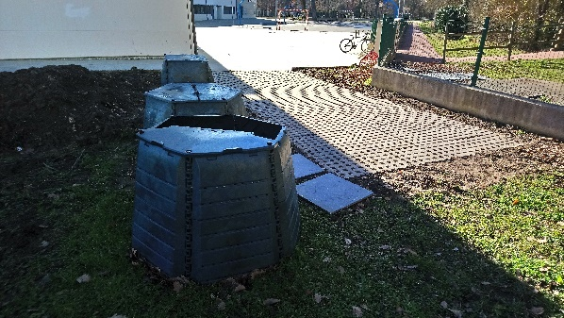
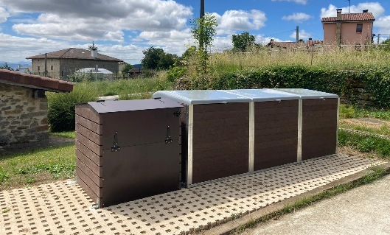
Zigoitia
Urisolo
20 familia erabiltzaile
Gurutze Plaza
28 familia erabiltzaile
Gorbeia Eskola
80 menús/día aprox
Manurga
17 familia erabiltzaile

Slide 8
Guztira:
17 zonas de c.comunitario / 17 auzo konpostaje gune
334 familia erabiltzaile + 2 eskola
85 Tn de residuo orgánico tratado anualmente
¿Cómo funciona una zona de c.comunitario?
COORDINACIÓN Y CONTROL
Personal técnico de MA de la Cuadrilla
Personas usuarias
Servicio técnico PROFESIONAL contratado

Slide 9
Funciones del servicio técnico contratado:
- 1 visita semanal a cada zona (*2 en ciertos casos)
Labores principales:
SEGUIMIENTO:
Inspección y limpieza general
Registro de Tª
Control de humedad
Control nivel de llenado
Control de porosidad y grado de compactación
Analíticas
Informes y fichas de seguimiento
MANTENIMIENTO:
Volteo y aireación
Riego
Aporte de estructurante
Trasvase
Vaciado y cirbado
Rápida respuesta ante posibles incidencias:

Slide 10
Conclusiones / Ondorioak:
- La captación de personas usuarias exclusivamente mediante la comunicación/sensibilización tiene sus limitaciones.
- El control de acceso (cierre de compostadoras) es necesario para garantizar el control del proceso.
- No es posible delegar las labores de mantenimiento que requiere una zona de c.comunitario en las personas usuarias. No funciona.
- La contratación de un servicio de control y mantenimiento PROFESIONAL es fundamental para:
Garantizar el buen funcionamiento.
Resolución ágil de posibles incidencias. Anteponerse a quejas vecinales.
Cumplimiento de la normativa (Decreto GV)

Slide 11
GRACIAS!
ESKERRIK ASKO

